Slide 1
Periféricos
Sistemas Informáticos
I.E.S. Virgen de la Paloma
Mónica Martín

Slide 2
Introducción (I)
Dentro de la gama de periféricos disponibles en el mercado vamos a distinguir entre tres familias distintas...:
  Dispositivos de almacenamiento externo de la información
  Dispositivos de interactuación entre hombre y máquina.
  Dispositivos de comunicación remota.

Slide 3
Dispositivos de Almacenamiento Externo (I)
Los dispositivos de almacenamiento externo nos permiten almacenar información de un modo duradero (no volátil), es decir podemos disponer de ella en cualquier momento. Dentro de estos dispositivos vamos a distinguir entre...:
  Dispositivos magnéticos
  Dispositivos ópticos

Slide 4
Dispositivos de Almacenamiento Externo (II)
Dispositivos magnéticos
  Se les denomina magnéticos por el medio o soporte con el que están construidos:
  Un material magnético que permite guardar por cada punto de memoria una magnetización distinta si se trata de un 1 ò de un 0.
  Para realizar las operaciones de lectura y escritura se utilizan las correspondientes cabezas o transductores, realizándose los procesos de la siguiente manera:

Slide 5
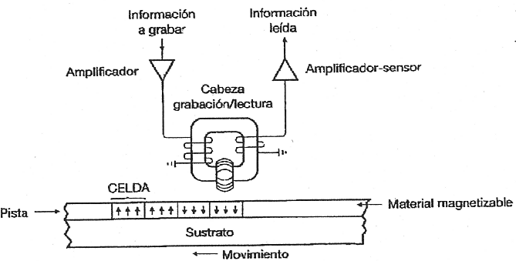
Dispositivos de Almacenamiento Externo (III)

Slide 6
Dispositivos de Almacenamiento Externo ( Escritura)
Escritura
  Se debe hacer pasar una corriente eléctrica por la cabeza del transductor.
  Esta corriente induce un campo magnético, de forma que si se pasa un material susceptible de ser magnetizado por la cercanía de este campo, la zona afectada quedará magnetizada.
  Invirtiendo el sentido de la corriente, se invierte el sentido del campo y, por lo tanto, el sentido de la magnetización del soporte.
  A este sistema se le denomina grabación por conmutación de corriente.

Slide 7
Dispositivos de Almacenamiento Externo ( Lectura)
Lectura
  La operación de lectura se realiza al mover por delante de la cabeza lectora el soporte magnetizado.
  El flujo magnético variable inducirá sobre el bobinado del transductor un fuerza electromotriz (tensión), la cual tendrá una polaridad, positiva o negativa según se trate de un 1 o un 0.

Slide 8
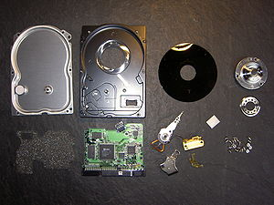
Dispositivos de Almacenamiento Externo ( Estructura I)
  Estructura
    El soporte de los medios magnéticos lo constituye un disco recubierto por una fina película magnética que gira a gran velocidad. El disco puede ser de plástico flexible (disquetes) o de algún material rígido (discos duros). …
    El sistema puede tener una o varias cabezas de lectura/escritura por superficie, e incluso una o varias superficies (discos)

Slide 9
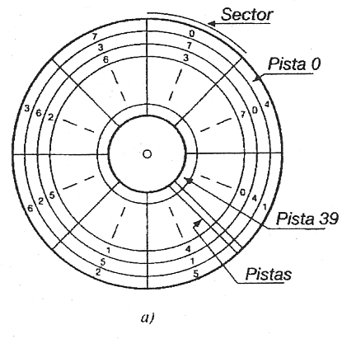
Dispositivos de Almacenamiento Externo ( Estructura II)
  La superficie del disco se dividen en:
      Pistas
      Sectores
      Cilindros

Slide 10
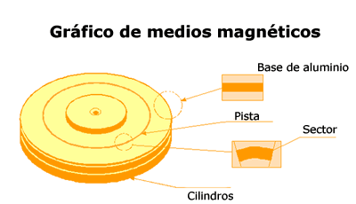
Dispositivos de Almacenamiento Externo ( Estructura III)
  Pistas
    Cada una de las circunferencias concéntricas grabadas constituye una pista, que suele considerarse numeradas correlativamente desde fuera hacia adentro, empezando por 0.

Slide 11
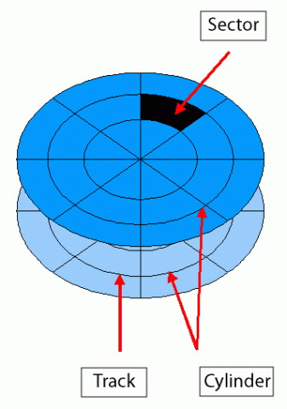
Dispositivos de Almacenamiento Externo ( Estructura IV)
  Sectores
    El disco se considera dividido en arcos iguales denominados sectores, de esta forma, cada pista está compuesta de sectores.
    Los sectores también se consideran numerados en una única secuencia para todo el disco.
    La capacidad de información del usuario que suele almacenar un sector es de 512 bytes.

Slide 12
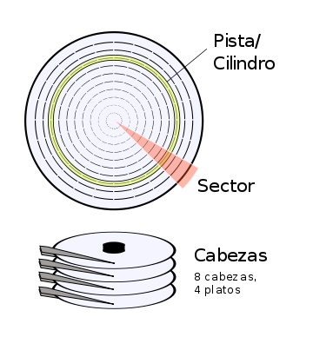
Dispositivos de Almacenamiento Externo ( Estructura V)
  Cilindros
    En los sistemas de varias superficies, aquellas pistas a las que, en cada posición del brazo, se accede simultáneamente por el peine de cabezas lectoescritoras, constituyen un cilindro.

Slide 13
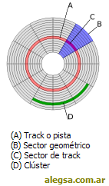
Dispositivos de Almacenamiento Externo ( Estructura VI)
  Clusters
    Para conseguir un mayor rendimiento en las operaciones E/S, los bloques de información que se transfieren suelen estar constituidos por conjuntos de sectores denominados grupos o unidades de asignación (clusters).
    Los clusters constituyen la unidad atómica de direccionamiento del disco.

Slide 14
Dispositivos de Almacenamiento Externo ( Estructura VII)
    El número de sectores que conforma un cluster no se elige aleatoriamente, ya que cuantos más sectores conformen un cluster más espacio de disco será desperdiciado en el almacenamiento de archivos pequeños. …
    Por ejemplo:
    Si un cluster ocupa dos sectores físicos de 512 bytes un archivo de 1000 bytes ocupará un cluster desperdiciando solamente 24 bytes. 512+512=> 1024 –1000= 24
    Ahora bien, si el cluster es de cuatro sectores se estarán desperdiciando 1048 bytes para almacenar el mismo archivo. 512*4 => 2048 – 1000= 1048

Slide 15
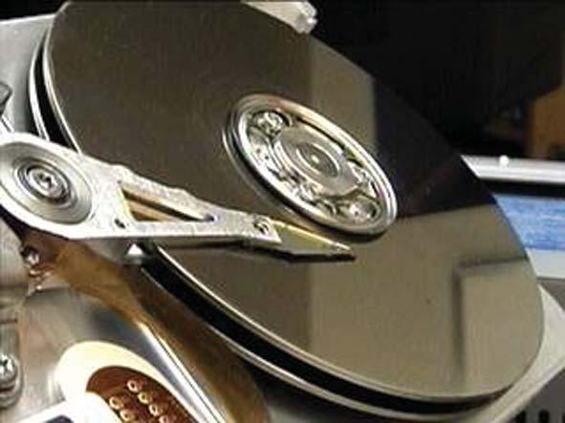
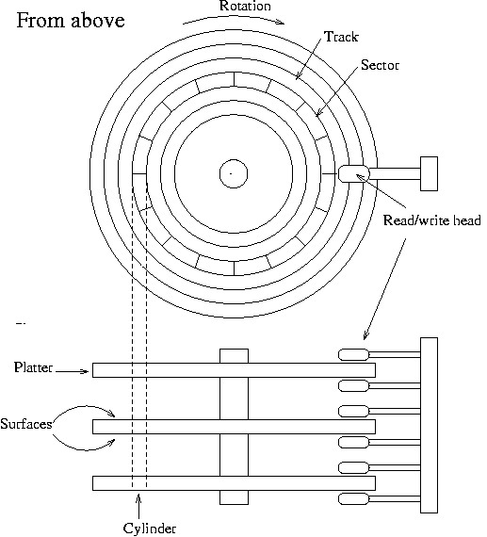
Dispositivos de Almacenamiento Externo ( Estructura VIII)
    La lectura/escritura en la superficie de un disco, se hace mediante una cabeza, la cual está insertada en el extremo de un brazo mecánico móvil que se desplaza hacia el centro o hacia la parte externa del disco bajo el control de los circuitos electrónicos del periférico.

Slide 16
Dispositivos de Almacenamiento Externo ( Estructura IX)
    En la mayor parte de los tipos de discos duros las cabezas de lectura/grabación nunca llegan a tocar la superficie del disco, retrayéndose el brazo cuando el disco no está en régimen de funcionamiento.
    Cuando el disco se estabiliza, adquiriendo su velocidad de rotación típica, se está en condiciones de leer/escribir, saliendo el brazo de su posición de reposo y colocándose la cabeza encima de la superficie del disco sin llegar a tocarla.
    La distancia entre la cabeza y la superficie es del orden de micras o decenas de micras. En el caso de que la cabeza tocara por accidente la superficie, se puede deteriorar.
    En los disquetes, la cabeza si que entra en contacto con la superficie durante las operaciones de lectura y escritura.

Slide 17
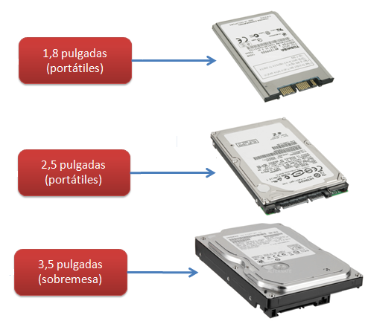
Dispositivos de Almacenamiento Externo ( Formatos)

Slide 18
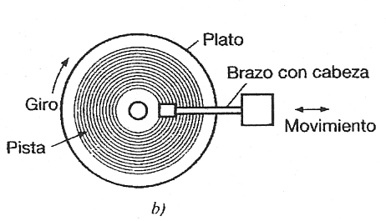
Dispositivos de Almacenamiento Externo ( Direccionamiento I)
  Direccionamiento
    Sectorización hardware
    Los platos de discos suelen
    tener una o varias referencias físicas
    (orificios o muescas) para poder identificar los sectores y pistas del plato.
    En los disquetes sólo existe un orificio de alineamiento. Este orificio, cuando el disco gira, es detectado por un conjunto de fotodiodo/fototransistor, utilizándose como punto de referencia para el acceso a las distintas pistas y sectores. Las unidades de discos duros suelen tener unas muescas que identifican los límites de cada sector y el primer sector de la pista.

Slide 19
Dispositivos de Almacenamiento Externo ( Direccionamiento II)
    El direccionamiento global de las unidades de disco afecta a tres parámetros básicos conocidos como CHS (Cylinder, Head, Sector) y se descompone en las siguientes fases:
      Posicionamiento del brazo en el cilindro (pista) requerido.
      Selección y activación de la cabeza correspondiente.
      Lectura/escritura en los sectores que se indiquen.

Slide 20
Dispositivos de Almacenamiento Externo ( Direccionamiento III)
    Antes de utilizar un disco es necesario realizar sobre él unas grabaciones denominadas: “dar formato” o “formateo” del disco. Esta es una operación de varios niveles:
      Formateo a bajo nivel:
        Consiste en trazar con señales magnéticas las pistas y los sectores y es donde se define el interleaving, el cylinder skewing y el track skewing.
      Formateo a alto nivel:
        Consiste en organizar los sectores de forma que puedan ser utilizados por el sistema operativo.
        El sistema utiliza unidades de asignación o clusters, formados por varios sectores. En el caso del MSDOS y sus descendientes, es también, durante esta fase cuando se crea la tabla de asignación de ficheros (FAT) y el directorio raíz del disco.

Slide 21
Dispositivos de Almacenamiento Externo ( Direccionamiento IV)
    El interleaving es un método para distribuir los sectores del disco para compensar la lentitud de transferencia de datos al procesador central.
    Los sectores no son colocados consecutivamente, Después de un sector lógico, el siguiente en orden de lectura no debe ser el situado físicamente junto a él, sino que, para llegar al mismo, sea necesario pasar unos cuantos sectores adicionales.
    Así se consigue tiempo para mandar los datos al procesador o traerlos desde allí en caso de una operación de escritura y evitar rotaciones adicionales, para colocarnos en el siguiente sector

Slide 22
Dispositivos de Almacenamiento Externo ( Direccionamiento V)
    El espaciamiento (interleaving) se mide en el llamado factor de interleave, que designa la cantidad de sectores que la cabeza lectoescritora avanza tras acceder a un sector para acceder al siguiente en orden lógico.
    En la lectura/escritura, una vez agotados los datos de una pista, se suele acceder a otra pista del mismo cilindro, lo que sólo necesita una breve conmutación de una a otra cabeza, mientras que el acceso a otra pista implica un posicionamiento de brazo completo de lectura/escritura lo que consume mucho más tiempo.

Slide 23
Dispositivos de Almacenamiento Externo ( Direccionamiento VI)
    A pesar de todo, incluso la conmutación de cabezal necesita algo de tiempo, en ese tiempo el disco duro sigue girando.
    Si se acaba de leer el último sector de un cilindro, el primer sector del siguiente cilindro ya ha pasado por debajo del cabezal, de modo que es necesaria dar casi una vuelta completa antes de que pueda realizarse el acceso.

Slide 24
Dispositivos de Almacenamiento Externo ( Direccionamiento VII)
    Para evitar esto, también entre las pistas de un cilindro se realiza una especie de interleaving, que se denomina cylinder skewing: los sectores en las diferentes pistas de un cilindro se numeran de forma que, a pesar de conmutar al siguiente cabezal, se pueda leer inmediatamente el primer sector de la primera pista del siguiente cilindro.
    Otra técnica de optimización es el track skewing que trabaja según el mismo principio, pero, en este caso, considerando el tiempo necesario para mover el brazo de cabezas lectoescritoras hasta la siguiente pista.

Slide 25
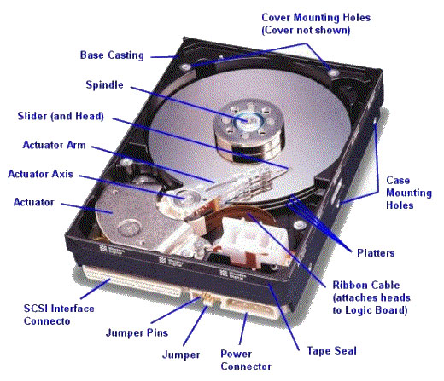
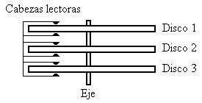
Dispositivos de Almacenamiento Externo ( Direccionamiento VIII)
  Las unidades de disco actuales son en su inmensa mayoría de tecnología Winchester. Estas unidades suelen tener de 2 a 10 platos con dos cabezas por plato. La velocidad de giro oscila entre 4.000 y 15.000 rpm.

Slide 26
Dispositivos de Almacenamiento Externo ( Direccionamiento IX)
  Una velocidad de giro muy alta presenta dos problemas:
    * Mayor probabilidad de avería en las superficies por impactos incontrolados de las cabezas
    * Aumento considerable de la temperatura.
  Para reducir esta temperatura se hace indispensable realizar cada pocos minutos un ajuste térmico de los elementos mecánicos, de ello se encarga el controlador de disco y emplea unas pocas décimas de segundo durante las cuales no se puede ni leer ni escribir el disco.

Slide 27
Dispositivos de Almacenamiento Externo ( Direccionamiento X)
  Algunas características destacables...
    El número de pistas por pulgada oscila entre los 10.000 y los 60.000
    Los tiempos medios de búsqueda se mueven entre los 3 y los 5 ms.
    Las velocidades de transferencia están en el rango de 16 a 320 MB/s
    Las capacidades oscilan entre los 100 y los 2TB.
  Las unidades de disco suelen incorporar un buffer (caché de disco) cuyo uso permite que la velocidad efectiva del periférico mejore considerablemente. El tamaño de este buffer varía entre los 128 KB y los 16MB o incluso más.
  Vídeos “Get Perpendicular” y “Cómo funciona un disco duro”

Slide 28
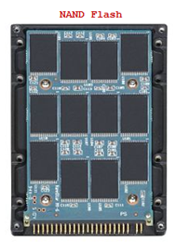
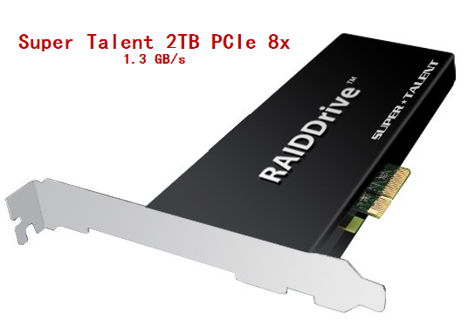
Dispositivos de Almacenamiento Externo ( Lo más actual I)
Actualmente ya están a la venta discos duros SSD, que guardan la información en memorias no volátiles: NAND Flash. ¡¡No tienen partes móviles!!.
También existen DRAM, pero son no volátiles, de mayor velocidad y más rápidas, pero no son de uso cotidiano.
Se presentan normalmente en formato de 2,5 pulgadas con interfaz SATA.
También como tarjetas PCI Express, DIMM, ExpressCard, etc.
Notes:
> Explicación de los discos duros nuevos
http://computadoras.about.com/od/preguntas-frecuentes/a/Que-Es-Un-Disco-Duro-Ssd.htm (Este es bueno)
http://es.wikipedia.org/wiki/Unidad_de_estado_s%C3%B3lido
http://www.xataka.com/otros/discos-ssd-contra-discos-duros
http://www.fayerwayer.com/2013/06/todo-lo-que-debes-saber-sobre-las-unidades-de-estado-solido-ssd/

Slide 29
Dispositivos de Almacenamiento Externo ( Lo más actual II)
Tienen dos zonas de memoria, una zona no volátil donde se guardan los datos (Memoria Flash) y otra zona muy parecida a la RAM que actúa como Caché.
Realmente hay varias zonas de memoria que se comportan como un RAID en miniatura que permite aumentar la velocidad de L/E al poderlas realizar en paralelo, así como aumentar la resistencia a fallos.
Ventajas: Rapidez, Mayor Resistencia, Consumo menor, Menor ruido
Inconvenientes.: Precio, Pierden velocidad con el tiempo, Vida más corta.
Notes:
> Explicación de los discos duros nuevos
http://computadoras.about.com/od/preguntas-frecuentes/a/Que-Es-Un-Disco-Duro-Ssd.htm (Este es bueno)
http://es.wikipedia.org/wiki/Unidad_de_estado_s%C3%B3lido
http://www.xataka.com/otros/discos-ssd-contra-discos-duros
http://www.fayerwayer.com/2013/06/todo-lo-que-debes-saber-sobre-las-unidades-de-estado-solido-ssd/

Slide 30
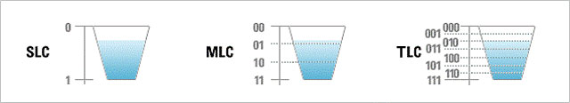
Dispositivos de Almacenamiento Externo ( Lo más actual III)
Modelos:
  SLC: Single Level Cell. Un bit por celda. Alto precio (servidores). Muy rápidas y menor consumo.
  MLC: Multi Level Cell. Dos bits por celda. Guarda cuatro estados. Menor precio, más lentos y menos longevos.
  TLC: Triple Level Cell. Tres bits por celda. Guarda ocho estados. Las más baratas, pero más lentas y con un menor tiempo de vida. (SLC: 100.000 ciclos, MLC: 10.000 ciclos).
Notes:
> Explicación de los discos duros nuevos
http://computadoras.about.com/od/preguntas-frecuentes/a/Que-Es-Un-Disco-Duro-Ssd.htm (Este es bueno)
http://es.wikipedia.org/wiki/Unidad_de_estado_s%C3%B3lido
http://www.xataka.com/otros/discos-ssd-contra-discos-duros
http://www.fayerwayer.com/2013/06/todo-lo-que-debes-saber-sobre-las-unidades-de-estado-solido-ssd/

Slide 31
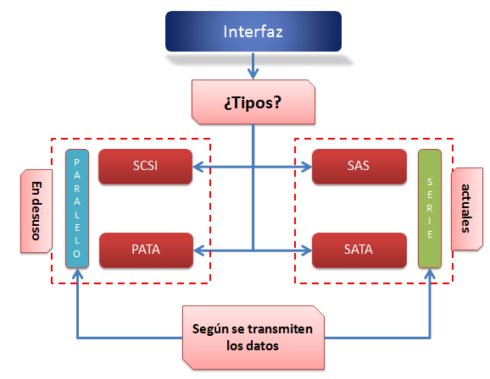
Dispositivos de Almacenamiento Externo ( Conectores / Interfaz)

Slide 32
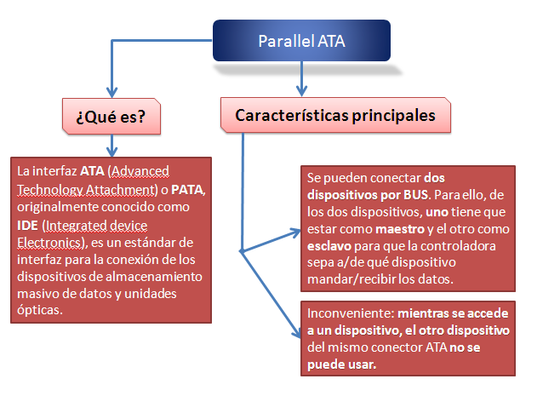
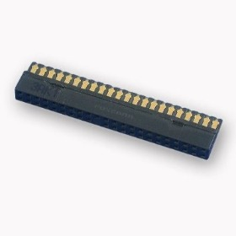
Dispositivos Almacenamiento Externo (Conectores I)
El conector define la forma de conexión entre la unidad de disco y el bus del sistema.
Conector IDE
Notes:
IDE (Integrated Drive Electronics)/ATA(AT Attachment) apareció con los PC-AT como una variación sobre el bus de expansión del AT para conectar hasta dos unidades de disco (Maestro / Esclavo) a la CPU, con un valor máximo de transferencia de 8,3 MB/s. Posteriormente, se han ido produciendo una serie de mejoras, limitadas al campo de los ordenadores personales que han introducido bastante confusión en la terminología. Hasta la aparición de Serial ATA, los sucesores IDE han seguido siendo buses paralelos de 16 bits. Algunos de ellos son:
ATA-2: aumenta la velocidad máxima a 16,6 MB/s
ATAPI (ATA Packet Interface): define los requisitos necesarios para que se puedan conectar dispositivos que no son discos duros al bus ATA.
E-IDE (Enhanced IDE): nombre comercial de la compañía Western Digital que soporta ATA-2 y ATAPI e incluye un doble bus que permite conectar hasta cuatro dispositivos.
FAST-ATA-2: Respuesta comercial de Seagate a E-IDE.
ATA-3: revisión del estándar por parte de ANSI. Incluye la función SMART (efectúa chequeos y previene fallos de funcionamiento)
Ultra DMA-33: De la empresa Quantum, eleva la tasa de transferencia a 33MB/s
ATA-4/Ultra DMA 3/UltraATA/ATA-33: Norma ANSI que estandariza Ultra DMA-33.
ATA-5/Ultra DMA-66/Ultra DMA 4: eleva la velocidad a 66MB/s
ATA-6/Ultra DMA-100/Ultra DMA 5: Incrementa velocidad a 100 MB/s
ATA-7/Ultra DMA-133/Ultra DMA 6: incrementa velocidad a 133MB/s
ATA-8/… En proceso

Slide 33
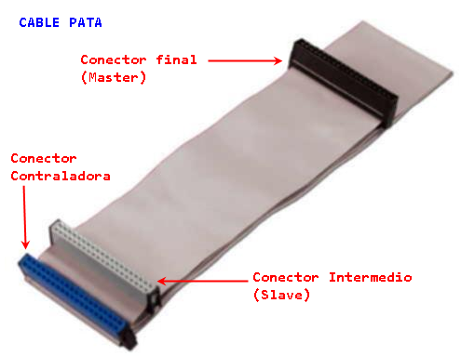
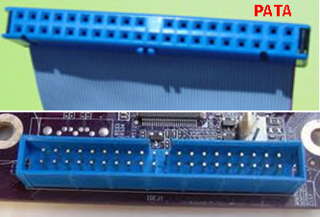
Dispositivos de Almacenamiento Externo ( Conectores II)

Slide 34
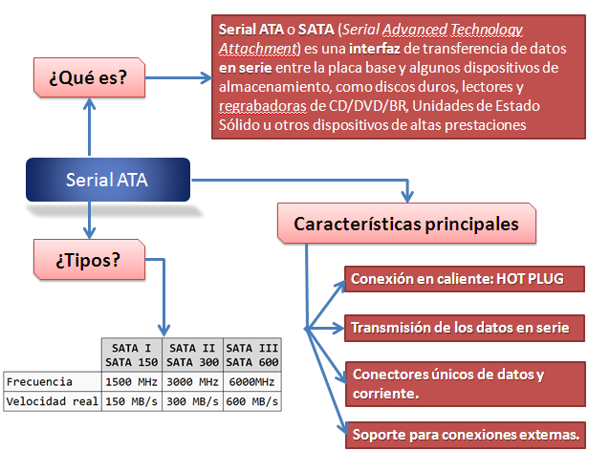
Dispositivos de Almacenamiento Externo ( Conectores III)

Slide 35
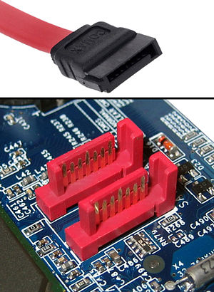
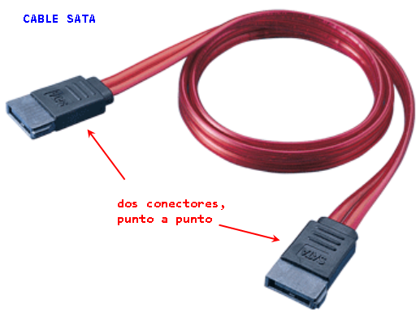
Dispositivos de Almacenamiento Externo ( Conectores IV)
      Serial ATA
        La tecnología Serial ATA constituye la principal innovación de la tecnología IDE desde que ésta vio la luz, pasando de un esquema de comunicación paralelo a un esquema de comunicación serie.
        SATA introduce un nuevo tipo de cable, mucho mas fino que el de 80 hilos empleado en ATA-5+, lo que permite mejorar la comunicación y la organización del interior de los ordenadores.
Notes:
La primera especificación SATA ofrece un ancho de banda de 150 MB/s que supone un incremento moderado con respecto a ATA-7. Pero SATA II, aprobado a finales de 2002 introduce características que ha permitido a estos dispositivos competir con SCSI por el mercado de servidores de bajo coste.
SATA II alcanza velocidades de 300MB/s y permite una cadena de hasta 15 dispositivos conectada al mismo controlador.
SATA III permite velocidades de 600MB/s.

Slide 36
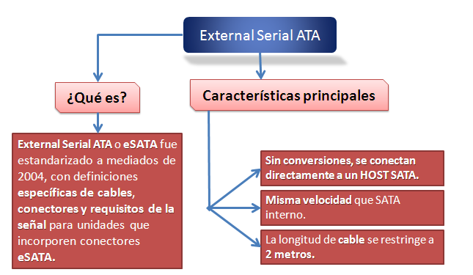
Dispositivos de Almacenamiento Externo ( Conectores V)

Slide 37
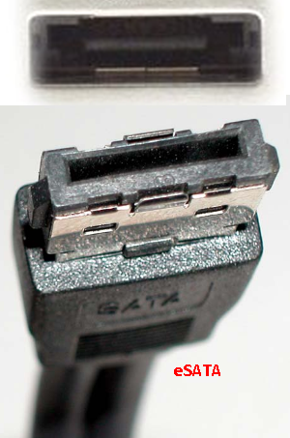
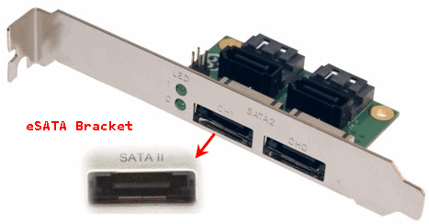
Dispositivos de Almacenamiento Externo ( Conectores VI)
    Cable y Conector del SATA Externo

Slide 38
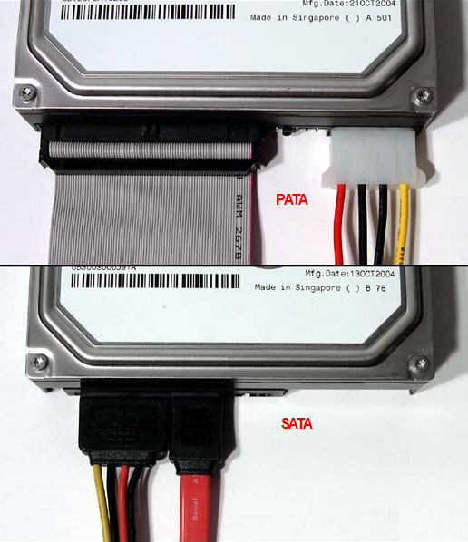
Dispositivos de Almacenamiento Externo ( Conectores VII)
    PATA vs SATA

Slide 39
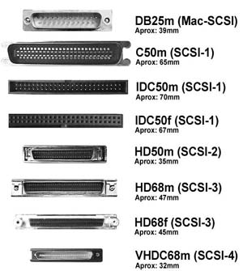
Dispositivos Almacenamiento Externo (Conectores XI)
      Conector SCSI Paralelo: arquitectura que originalmente permitía que se conectasen hasta siete dispositivos a un único controlador. Dispositivos que podían ser tanto internos como externos.
Notes:
SCSI (Small Computer System Interface) es una arquitectura diseñada para servir aplicaciones de propósito general que originalmente permitía que se conectasen hasta siete dispositivos a un único controlador. Dispositivos que podían ser tanto internos al ordenador (discos duros, unidades lectoras de cds,…) como externos (escáneres,…)
La arquitectura SCSI esta basada en un modelo cliente/servidor, que en el modelo SCSI se denominan respectivamente initiator y target. El initiator es habitualmente un ordenador, tal que un servidor de ficheros, que hace peticiones de lectura o escritura de datos hacia el equipo target.
El target es un dispositivo tal que una matriz de discos, que responde a peticiones de los initiator. Para procesar estas peticiones dispone de unidades lógicas (LU) que procesan los comandos que componen las peticiones.
Clientes y servidores usan estructuras llamadas CDB (command descriptor block) para comunicarse.
El CDB enviado a una unidad lógica comienza la transferencia de los bloques pedidos del target al initiator o viceversa, según sea de lectura o escritura), finalizando con un indicador de estado que indicará la terminación de la petición.
Un comando SCSI o un grupo de ellos se denomina tarea (Task). Los comandos se ejecutan en dos fases: en la primera los datos se intercambian entre clientes y servidores y en la segunda el servidor informa del estado de la operación.
SCSI-I: Aprobada en 1986 trabaja a 5MB/s
SCSI-2: aprobado en 1994 incluye Fast SCSI, Wide SCSI y Fast Wide SCSI. Fast SCSI trabaja a 10MB/s, con 8 bits y capacidad de conexión de 7 dispositivos. Wide SCSI y Fast Wide SCSI suben la velocidad a 20 MB/s, el tamaño del bus es de 16 bits, y permite conectar 15 dispositivos.
SCSI-3: es la base para las siguientes evoluciones.
SCSI Parallel Interface 1(SP 2/Ultra SCSI): trabaja con 8 bits a 20MB/s y con 16bits a 40MB/s
SCSI Parallel Interface 2(SP 2/Ultra 2 SCSI): aparecida en 1998 trabaja con 8 bits a 40MB/s y con 16 bits a 80MB/s
SCSI Parallel Interface 3(SP 3/Ultra 3 SCSI): aparece en 2000. trabaja únicamente a 16 bits alcanzando velocidades de 160MB/s
SCSI Parallel Interface 4(SP 4/Ultra 320 SCSI): aprobado en 2002. Alcanza velocidades 320MB/s realizándose la comunicación por transferencia de paquetes.
SCSI Parallel Interface 5(SP 5/Ultra 640 SCSI): aprobado en 2003 aumenta la tasa de transferencia hasta los 640MB/s

Slide 40
Dispositivos de Almacenamiento Externo ( Conectores XIII)
      SCSI serie
        Siguiendo el mismo camino tomado por IDE, SCSI ha optado por la serialización. Este movimiento de conversión en sistema serie del bus SCSI se ha traducido en dos episodios, uno ya prácticamente acaecido, que es la aparición y consolidación del bus Fibre Channel y su empleo para transferencia de comandos SCSI y otro que consiste en la universalización del estándar SAS (Serial Attached SCSI)

Slide 41
Dispositivos de Almacenamiento Externo ( Conectores XIV)
      SCSI Fibre Channel
        Fibre channel es un estándar que se refiere a la interconexión de periféricos de almacenamiento externo servidores y entre éstos, utilizando como medio físico fibra óptica alcanza velocidades de transmisión de 10Gb/s y distancias de hasta 300m con fibras multimodo y de 10 Km con fibras monomodo.
        Relacionado con este tipo de conexión se encuentra el protocolo iSCSI que permite el encapsulamiento y transporte de los comandos SCSI a través de redes IP.

Slide 42
Dispositivos de Almacenamiento Externo ( Conectores XV)
      SAS (Serial Attached SCSI)
        Como respuesta a SATA, SCSI propone SAS el cual puede trabajar a velocidades que oscilan entre 300 y 600 MB/s, admite la conexión de cientos de dispositivos por cadena, y soporta compatibilidad con dispositivos SATA.

Slide 43
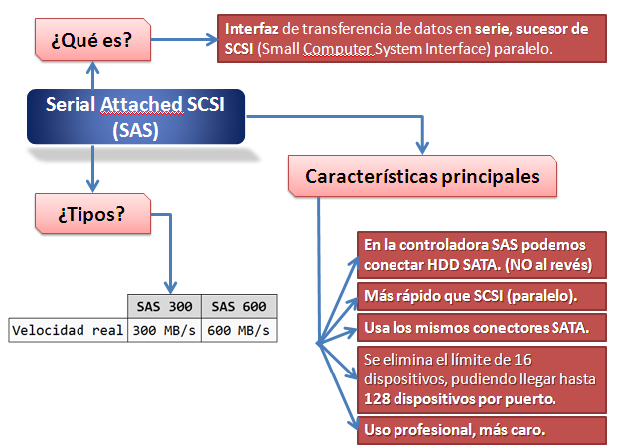
Dispositivos de Almacenamiento Externo ( Conectores VIII)

Slide 44
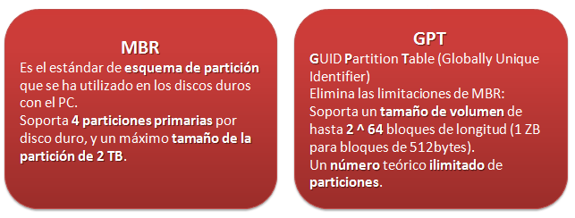
Dispositivos de Almacenamiento Externo ( Particiones I)
  Las particiones son divisiones de un HDD (Disco duro)

Slide 45
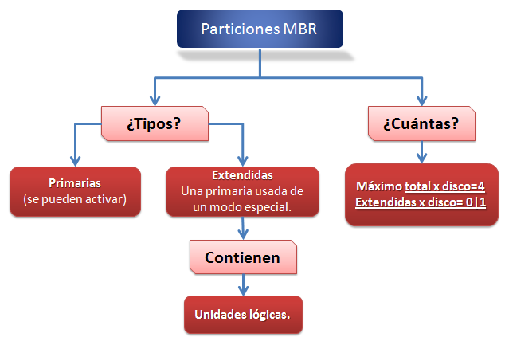
Dispositivos de Almacenamiento Externo ( Particiones II)

